Slide 1
Module Ethologie
Hoofdstuk 2.
Natuurlijk gedrag

Slide 2
2. Natuurlijk gedrag
Ethologie
Natuurlijk gedrag
Notes:
http://www.ign-nutztierhaltung.ch/en/seite/natural-behaviour-cattle

Slide 3
2.1 Oriëntatie
Dieren hebben grote motivatie om hun natuurlijke gedrag te laten zien.
Het gedrag helpt het dier en de diersoort om te overleven
Er zijn verschillende soorten natuurlijk gedrag; ieder met eigen doel
Het is belangrijk dat dieren hun natuurlijke gedrag kunnen laten zien
Ethologie
Natuurlijk gedrag

Slide 4
2.2 Natuurlijke gedragingen
Functie van gedrag is overleven
Zowel voor individu, de populatie en de soort
Individu vertoont foerageergedrag, vertoont vluchtgedrag bij gevaar of verdedigingsgedrag
Populatie vertoont sociaal gedrag en territoriumgedrag
Soort vertoont voortplantingsgedrag
Ethologie
Natuurlijk gedrag

Slide 5
2.2 Natuurlijke gedragingen
Dieren hebben zich op verschillende manieren aangepast aan hun leefomgeving:
Anatomische aanpassingen: aanpassingen aan de leefomgeving door veranderingen in de lichaamsbouw
Poolvossen hebben kleine oren; woestijnvossen hebben grote oren
Gedragsmatige aanpassingen: aanpassingen aan de leefomgeving door veranderingen in gedrag
Ethologie
Natuurlijk gedrag
Notes:
Noot aan redactie: in kenniskiemboek staat dat koala’s in het regelwoud slapen. Dit moet uiteraard tekstueel regenwoud zijn. Echter komen koala’s niet voor in het regenwoud. Ze komen in verschillende habitats voor, van kustgebieden tot aan grote eucalyptus wouden tot bosgebieden. Voorwaarde is de aanwezigheid van eucalyptus bomen en soortgenoten.
https://www.savethekoala.com/about-koalas/koala-habitat

Slide 6
2.2 Natuurlijke gedragingen
Natuurlijke gedragssystemen:
Sociaal gedrag
Foerageergedrag
Vluchtgedrag
Voortplantingsgedrag
Comfortgedrag
Rustgedrag
Maternaal gedrag
Ethologie
Natuurlijk gedrag

Slide 7
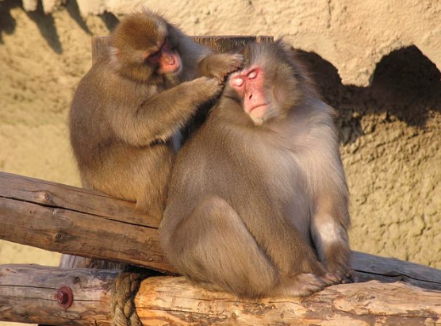
2.2 Natuurlijke gedragingen
Sociaal gedrag:
Het gedrag van soortgenoten naar elkaar.
Dit kan vriendelijk zijn zoals spelen of vlooien
Maar ook agressief zoals imponeren en dreigen
Ook belangrijk voor sociale en lichamelijke ontwikkeling, en het leervermogen
Ethologie
Natuurlijk gedrag

Slide 8
2.2 Natuurlijke gedragingen
Foerageergedrag:
Al het gedrag dat te maken heeft met voedsel vinden.
Kuddedieren; grote groep; herkauwers
Roofdieren;
Hondachtigen; jagen in groepen, verdelen de buit
Katachtigen; jagen alleen (behalve leeuwen)
Ethologie
Natuurlijk gedrag

Slide 9
2.2 Natuurlijke gedragingen
Vluchtgedrag:
Gedrag dat prooidieren beschermt van roofdieren.
Meerdere tactieken:
Wegrennen naar een veilige schuilplaats
Gebruik maken van gedrag van soortgenoten die waarschuwen
Ethologie
Natuurlijk gedrag

Slide 10
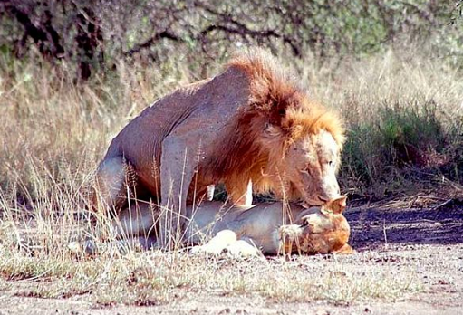
2.2 Natuurlijke gedragingen
Voortplantingsgedrag:
Alle gedragingen die te maken hebben met de voortplanting.
Niet alleen paring, maar ook het gedrag vooraf (bronst)
Soortspecifiek voortplantingsgedrag
Bronsttijd: periode dat dier vruchtbaar is
Alleen dan kan een paring succesvol zijn
Hoe vaak dat is verschilt per diersoort
Ethologie
Natuurlijk gedrag

Slide 11
2.2 Natuurlijke gedragingen
Comfortgedrag:
Gedrag dat een dier laat zien om zijn welzijn te vergroten.
Belangrijk dat dieren dit gedrag kunnen vertonen, zodat welzijn vergroot wordt
Als dierverzorger moet je deze mogelijkheid creëren
Wassen, uitschudden, rekken, rollen en baden
Kippen die een zandbad nemen
Varkens die kunnen wroeten
Konijnen die kunnen graven
Ethologie
Natuurlijk gedrag

Slide 12
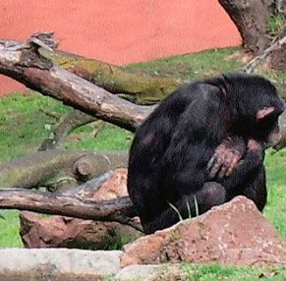
2.2 Natuurlijke gedragingen
Rustgedrag:
Gedragingen die bedoeld zijn om te rusten.
De leefomstandigheden bepalen hoe en hoeveel dieren rusten
Intensiteit van het rustgedrag verschilt per diersoort
Dieren hebben van nature een dag- en nachtritme
Sommige dieren houden een winterslaap of een winterrust
Sommige dieren rusten meerdere malen per dag, zoals gorilla’s
Sommige dieren slapen niet echt, maar dommelen staande zoals paarden
Walvissen en dolfijnen slapen met één hersenhelft tegelijk, omdat ze bewust moeten ademhalen.
Ethologie
Natuurlijk gedrag

Slide 13
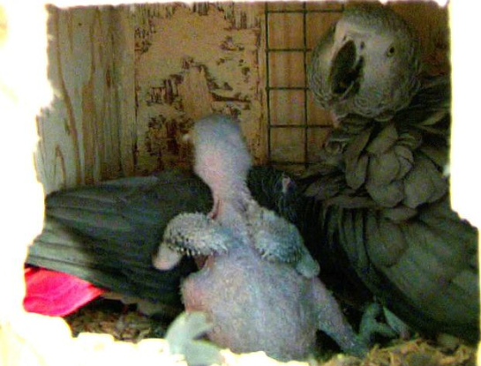
2.2 Natuurlijke gedragingen
Maternaal gedrag:
Alle gedragingen van een ouderdier tegenover
de nakomelingen.
Verschilt sterk per diersoort
Nestvlieders: dier dat direct na de geboorte voor zichzelf moet kunnen zorgen, zoals paarden en cavia’s
Nestblijvers: dier dat na de geboorte nog de zorg van ouders nodig heeft, omdat het nog niet ‘af’ is, zoals honden en konijnen
Contact met ouders is erfelijk bepaald
Essentieel voor de ontwikkeling van normaal, natuurlijk gedrag
Ethologie
Natuurlijk gedrag

Slide 14
2.3 Conflictgedrag
Conflictgedrag:
Gedrag dat ontstaat doordat een dier niet kan kiezen uit een aantal mogelijke gedragingen tijdens een conflictsituatie.
Bijvoorbeeld vluchten of vechten bij dreiging van een roofdier
Dier komt in conflict met zichzelf
Ethologie
Natuurlijk gedrag

Slide 15
2.3 Conflictgedrag
Drie vormen van conflictgedrag:
Overspronggedrag
Ambivalent gedrag
Omgericht gedrag
Ethologie
Natuurlijk gedrag

Slide 16
2.3 Conflictgedrag
Overspronggedrag:
Dier twijfelt tussen nuttig gedrag A of nuttig gedrag B en toont nutteloos gedrag C.
Komt voor als je een dier vraagt geschoold gedrag te doen, maar dier wil nog iets anders doen of hij weet niet goed wat je aan hem vraagt
Voorbeelden bij mensen: krabben aan je nek, aan je haar zitten, wegkijken, nagelbijten
Ethologie
Natuurlijk gedrag

Slide 17
Notes:
Prive foto, Animal Worlds. Genomen in Artis.
Mag gebruikt worden

Slide 18
2.3 Conflictgedrag
Ambivalent gedrag:
Motivatie voor twee gedragingen is even sterk. Gedrag wordt afwisselend (successief ambivalent gedrag) of tegelijkertijd (simultaan ambivalent gedrag) vertoont.
Bijvoorbeeld een dier dat op de grens van zijn territorium afwisselend aanvalt en vlucht. Haren staan overeind (imponeergedrag) en lichaam is gedraaid van de indringer af, klaar om weg te vluchten (vluchtgedrag)
Honden met angstagressie
Ethologie
Natuurlijk gedrag

Slide 19
2.3 Conflictgedrag
Omgericht gedrag:
Gedrag dat normaal is voor de situatie, maar het gedrag richt zich op een ander dier of voorwerp.
Slaan op de muur of met objecten gooien
Ethologie
Natuurlijk gedrag

Slide 20
2.4 Samenleven
Samenlevingsvormen:
De manier waarop diersoorten met elkaar samenleven.
Probeer altijd de natuurlijke samenlevingsvorm na te bootsen bij gehouden dieren. Dit bevordert welzijn en voorkomt problemen.
Solitair: dieren leven alleen
Paarvorming: dieren leven in een paar van een mannetje en een vrouwtje
Gezinsvorming: mannetje en vrouwtje blijven samen tot de jongen groot zijn
Monogame gezinsvorming: ouders leven samen met hun nakomelingen
Ethologie
Natuurlijk gedrag

Slide 21
2.4 Samenleven
Samenlevingsvormen (vervolg)
Harem; één dominant man met meerdere vrouwtjes
Matriarchale orde; meestal een groep vrouwelijke dieren met nakomelingen. Oudste vrouwtje is vaak dominant.
Patriarchale orde; groep mannen en vrouwen, waarbij één mannetje de baas is.
Kolonie; een grote groep soortgenoten leeft samen en is aan een locatie gebonden.
N.B. Bij sommige diersoorten verandert de groepssamenstelling in de paartijd.
Ethologie
Natuurlijk gedrag

Slide 22
2.4 Samenleven
Dieren in groepen hebben hun eigen omgangsnormen. Deze zijn per diersoort verschillend.
Concurrentie om voedsel, nestplaatsen en/ of geslachtspartners.
Rangorde (dominantievolgorde) zorgt voor rust in groep.
Dominant (bazig)
Subordinant (onderdanig)
Bij kippen ook wel pikorde genoemd
Rangorde verandert door komst/vertrek individuen, jongen die volwassen worden, ziekte of ouderdom
Ethologie
Natuurlijk gedrag

Slide 23
Opdracht
Ren je rot!
Er volgen straks een aantal meerkeuze vragen.
Denk jij dat het juiste antwoord A is, dan ga je bij de letter A staan, etc.
Ethologie
Natuurlijk gedrag

Slide 24
Vraag 1
Welk gedrag is NIET noodzakelijk om te overleven als individu, groep of soort:
Sociaal gedrag
Foerageergedrag
Comfortgedrag
Ethologie
Natuurlijk gedrag
Notes:
C

Slide 25
Vraag 2
Dieren vertonen verschillende soorten gedragingen. Het doel van alle gedragingen is uiteindelijk overleven. Op welke manieren kun je over overleven spreken?
Individu, groep, soort
Dier, diersoort, dierenrijk
Individu, familie, groep
Notes:
A

Slide 26
Vraag 3
Als een dier niet weet wat voor gedrag het moet vertonen, raakt het in strijd met zichzelf. Het dier vertoont dan:
Natuurlijk gedrag
Conflictgedrag
Overspronggedrag
Notes:
B

Slide 27
Vraag 4
Als je dieren in een onjuiste samenlevingsvorm houdt, kan dit …… veroorzaken.
Opvoedingsproblemen
Gedragsproblemen
Eetproblemen
Notes:
B

Slide 28
Vraag 5
Als je bijvoorbeeld …… levende dieren bij elkaar brengt in een kleine ruimte kan dat problemen geven.
Solitair
In kudde
In kolonie
Notes:
A

Slide 29
Vraag 6
De dieren betreden elkaar territorium en gaan dit verdedigen. Dit gedrag heet:
Vluchtgedrag
Sociaal gedrag
Territorium gedrag
Notes:
C

Slide 30
Vraag 7
Dieren die normaal in groepen leven, kunnen hun sociale gedragingen niet uitvoeren als ze ….. worden gehuisvest.
Alleen
In koppels
In groepen
Notes:
A

Slide 31
Vraag 8
Dieren hebben zich in de loop van de tijd op verschillende manieren aangepast aan hun leefomgeving. Zo heeft een poolvos kleine oren en een woestijnvos grote oren. Dit noem je:
Gedragsmatige aanpassingen
Anatomische aanpassingen
Fysiologische aanpassingen
Notes:
Poolvos kans op bevriezing verkleinen
Woestijnvos kan warmte kwijt
C

Slide 32
Vraag 9
Bij welk natuurlijk gedragssysteem hoort de volgende gedraging: besluipen?
Foerageergedrag
Voortplantingsgedrag
Vluchtgedrag
Notes:
A

Slide 33
Vraag 10
Bij welk natuurlijk gedragssysteem hoort de volgende gedraging: dreigen?
Sociaal gedrag
Vluchtgedrag
Foerageergedrag
Notes:
A

Slide 34
Vraag 11
Bij welk natuurlijk gedragssysteem hoort de volgende gedraging: zonnen?
Rustgedrag
Comfortgedrag
Voortplantingsgedrag
Notes:
B

Slide 35
Vraag 12
Bij welk natuurlijk gedragssysteem hoort de volgende gedraging: ontwijken?
Sociaal gedrag
Vluchtgedrag
Foerageergedrag
Notes:
B

Slide 36
Vraag 13
Is een eend een nestvlieder of een nestblijver?
Nestvlieder
Nestblijver
Notes:
A

Slide 37
Vraag 14
Is een muis een nestvlieder of een nestblijver?
Nestvlieder
Nestblijver
Notes:
B

Slide 38
Vraag 15
Ik vond dit:
Leuk
Matig
Verschrikkelijk

